Slide 1


ESCOLA TÉCNICA 3D
CURSO TÉCNICO · DESENVOLVIMENTO DE SISTEMAS
DEFESA DE PROJETO · 1º SEMESTRE
Top Doces
Sistema web para gestão de encomendas, produção e estoque de uma loja de doces.
INTEGRANTES
Amanda Ramos, Victória Silva, Esther Jardim, Eduarda Dutra, Pedro Ribeiro e Lukkas Carvalho
TURMA
ORIENTADOR(A)
5º P - 2026
MANHÃ
Prof.Bruno
Prof. Matheus
Profa. Denise
Prof. Otávio
Notes:
Cumprimente a banca, apresente o nome do projeto, os integrantes e a turma. Diga em uma frase o que o sistema resolve.
1

Slide 2
ROTEIRO
Os 13 quesitos
01
Minimundo do sistema
02
Levantamento de requisitos
03
Requisitos (RF/RNF) e Regras
04
Plano de ação — 5W2H
05
Identidade visual
06
Especificação de caso de uso
07
Modelagem UML
08
Modelagem de dados — DER
09
Dicionário de dados
10
Script SQL
11
README e GitHub
12
Manual do sistema
13
Apresentação final
Notes:
Esta apresentação segue exatamente a ficha de avaliação. São 13 quesitos, totalizando 10 pontos. Avise a banca que cada slide traz a pontuação no canto.
2

Slide 3
01
QUESITO 01
Minimundo do sistema
0,5 pt
“
A loja de doces comercializa produtos como bolos, balas, cupcakes e donuts. O sistema gerencia o cadastro de produtos e categorias, o controle de estoque, as entradas de produtos e o registro das vendas. Cada venda atualiza automaticamente o estoque, impedindo quantidades negativas. Os usuários possuem perfis de administrador ou vendedor, sendo que apenas os administradores podem realizar alterações administrativas. Além disso, o sistema oferece autenticação de usuários e um dashboard com informações gerenciais, permitindo maior organização, controle e apoio na tomada de decisões da loja.
Notes:
Leia o minimundo com calma — é a descrição narrativa do funcionamento do negócio que vai orientar todo o modelo de dados.
4

Slide 4

02
QUESITO 02
Levantamento de requisitos
Entrevista com a cliente
Conversamos com a proprietária do Loja de Doces, que hoje controla encomendas em um caderno e sofre com a falta de organização.
VISÃO DO ANALISTA
Um sistema web que centralize usuários, produtos, categorias, estoque e vendas da loja de doces.
O sistema deverá automatizar os processos de controle e fornecer informações gerenciais para auxiliar a administração.
Dores identificadas
  Pedidos anotados à mão, sem histórico.
  Problemas com controle de estoque dos produtos vendidos pela loja.
  Dificuldade para acompanhar prazos de produção.
→
Centralizar o gerenciamento de produtos, estoque e vendas.
→
Automatizar a atualização e o controle do estoque.
→
Disponibilizar relatórios e indicadores através do dashboard.
Notes:
Conte como foi a entrevista com a cliente, quais dores ela relatou e como o analista traduziu isso em uma visão de solução.
3

Slide 5
03
QUESITO 03
Requisitos e Regras de Negócio
FUNCIONAIS (RF)
NÃO FUNCIONAIS (RNF)
REGRAS DE NEGÓCIO
  RF01 Cadastrar usuários
  RNF01 Possuir interface simples e intuitiva.
  RN01 Não permitir estoque negativo.
  RF02 Realizar login no sistema.
  RN02 O e-mail do usuário deve ser único no sistema.
  RF03 Controlar estoque
  RF04 Registrar vendas.
  RNF02 Acesso por login e senha
  RF05 Gerar relatórios e informações no dashboard.
  RNF03 Interface responsiva
  RN03 Apenas usuários ativos podem acessar o sistema.
  RNF04 Ser desenvolvido em ambiente web utilizando PHP e MySQL.
  RF06 Organizar produtos por categorias.
  RN04 Apenas administradores podem realizar alterações administrativas.
  RNF05 Garantir segurança das senhas através de criptografia.
Notes:
Este quesito vale 1,0 ponto — o dobro. Destaque a diferença entre requisitos funcionais, não funcionais e as regras de negócio.
6

Slide 6
04
QUESITO 04
Plano de ação — 5W2H
What
O quê
Why
Por quê
Desenvolver o sistema de gestão da loja de doces
Para automatizar processos e melhorar o controle de produtos, vendas e estoque.
Where
Onde
When
Quando
Laboratório de informática e na loja Top Doces
1º semestre de 2026 — fev. a jun. Para utilização diária da empresa
Who
Quem
How
Como
Equipe de 6 pessoas e administradores
HTML, PHP e MySQL, com versionamento no GitHub
How much
Quanto custa
O custo depende das ferramentas usadas, mas serão utilizadas ferramentas gratuitas
Notes:
O plano de ação 5W2H mostra como o projeto foi organizado: o quê, por quê, onde, quando, quem, como e quanto custa.
5

Slide 7
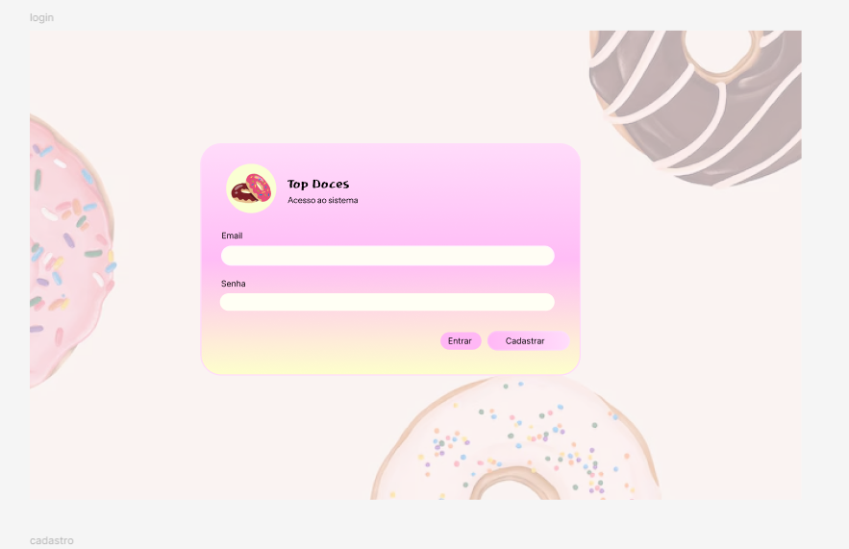
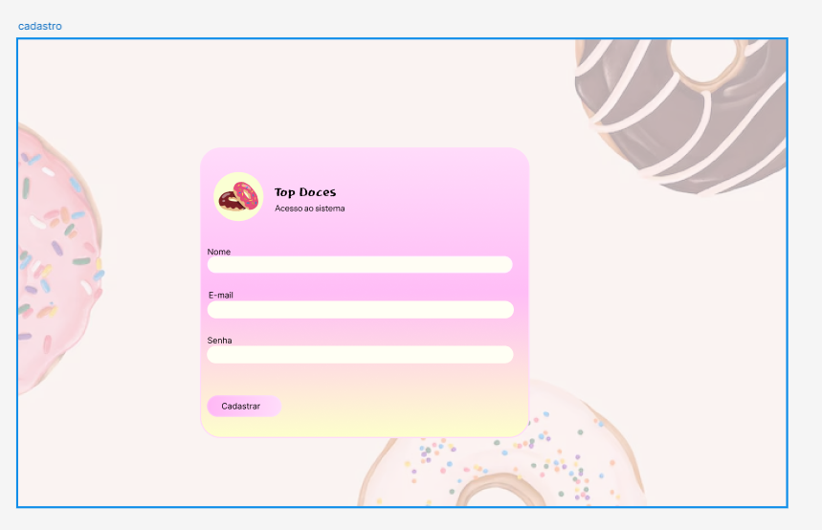
05
QUESITO 05
Identidade visual do sistema
PALETA
Notes:
Apresente o logo, a paleta de cores e a tipografia do sistema. Mostre como isso aparece na interface.
13

Slide 8
06
QUESITO 06
Especificação de caso de uso
UC02 — Realizar venda
Ator: Vendedor
Pré-condição: O vendedor deve estar autenticado no sistema.
Pós: A venda é armazenada no banco de dados.
FLUXOS ALTERNATIVOS
FLUXO PRINCIPAL
  O vendedor acessa o módulo de vendas.
  O vendedor seleciona os produtos desejados.
  O sistema exibe os produtos selecionados.
  O vendedor confirma a venda.
  O sistema registra a venda e atualiza automaticamente o estoque.
  FA01 — Produto sem estoque suficiente - O sistema exibe uma mensagem informando estoque insuficiente.
  FA02 — Cliente não cadastrado - O vendedor opta por realizar a venda sem vincular um cliente.
  FA04 — Produto inválido ou inexistente - O sistema impede a inclusão do item na venda.
Notes:
Mostre a especificação detalhada de um caso de uso central, como 'Realizar pedido', com fluxo principal e alternativos.
9

Slide 9
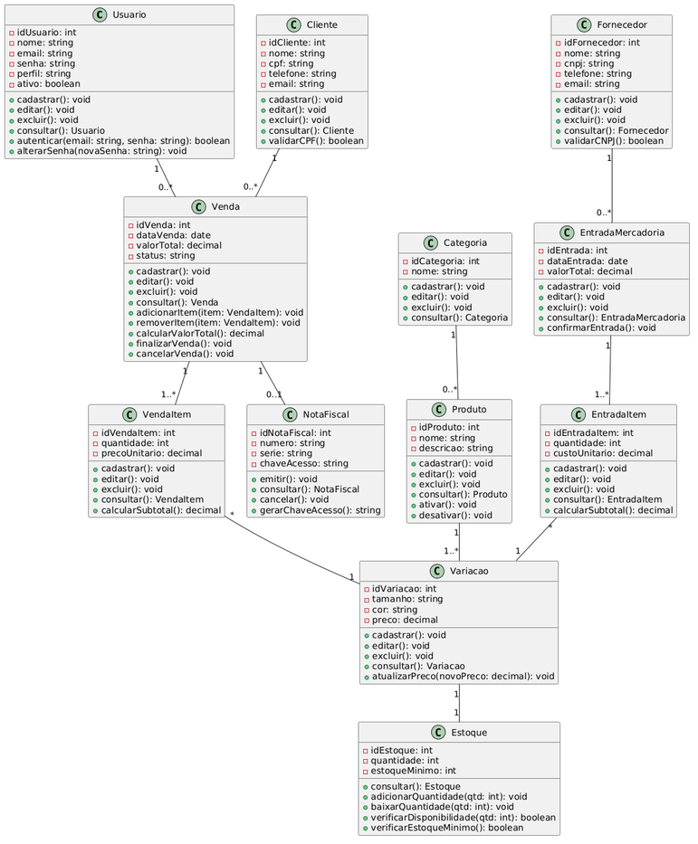
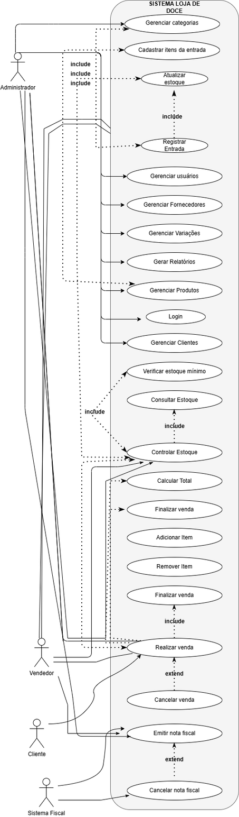
07
QUESITO 07
Modelagem UML
Diagrama de Caso de Uso
Diagrama de Classes
Notes:
Explique o diagrama de caso de uso (atores e funcionalidades) e o diagrama de classes (estrutura do sistema).
8

Slide 10
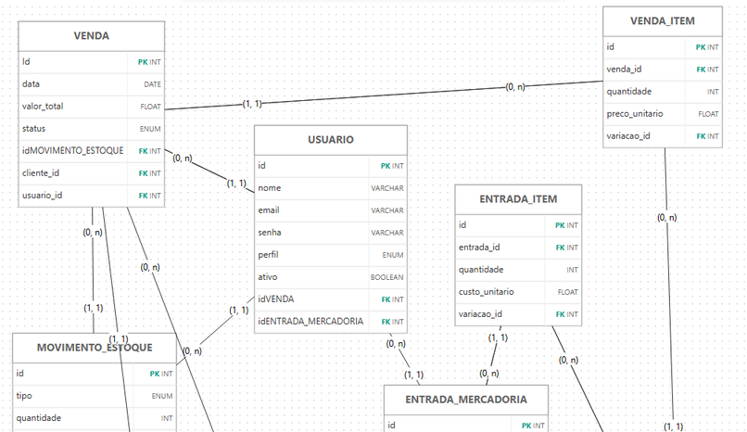
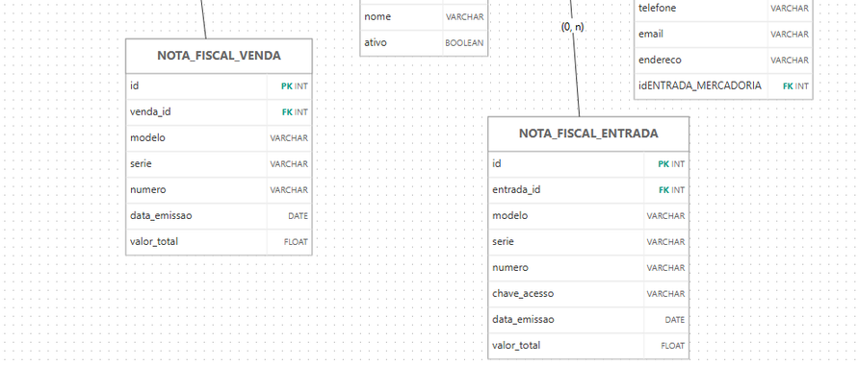
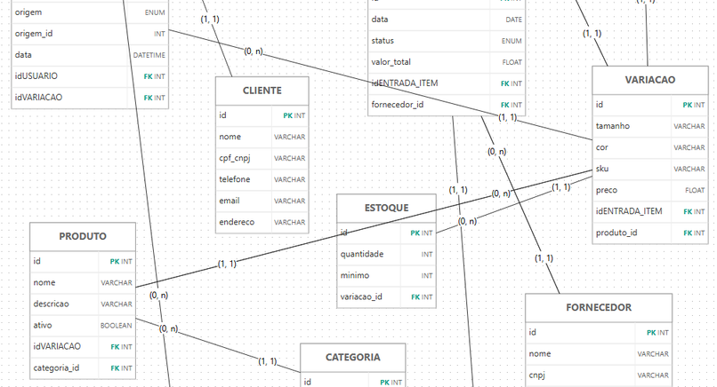
08
QUESITO 08
Modelagem de dados — DER
0,5 pt
Categoria
1 : N
Produto
1 : N
Venda_Item
N : 1
Venda
Notes:
O DER mostra as entidades e os relacionamentos. Destaque as chaves primárias e estrangeiras e a cardinalidade.
10

Slide 11
09
QUESITO 09
Dicionário de dados
0,5 pt
Tabela: Produto
Campo
Tipo
Tam.
Descrição
Id
INT
—
PK, auto incremento - Identificador único do produto
categoria_id
INT
—
FK, NOT NULL - Referência à categoria do produto
nome
VARCHAR
100
NOT NULL - Nome do produto
descricao
TEXT
—
NULL - Descrição ou detalhes do produto
ativo
TINYINT
1
DEFAULT 1 - Indica se o produto está ativo no sistema
Notes:
O dicionário de dados detalha cada campo: nome, tipo, tamanho e restrições. Mostre uma tabela como exemplo.
11

Slide 12
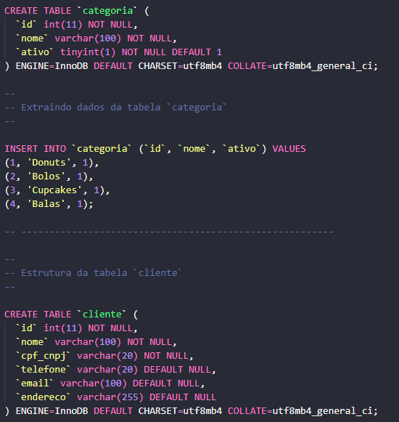
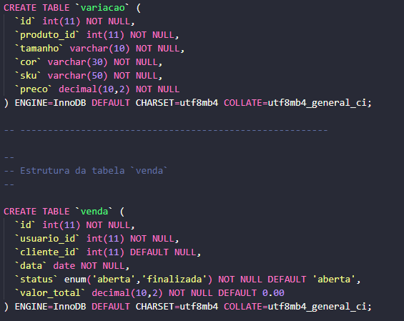
10
QUESITO 10
Script SQL
0,5 pt
);
Notes:
Mostre o script de criação do banco. Comente as chaves estrangeiras e os tipos escolhidos.
12

Slide 13
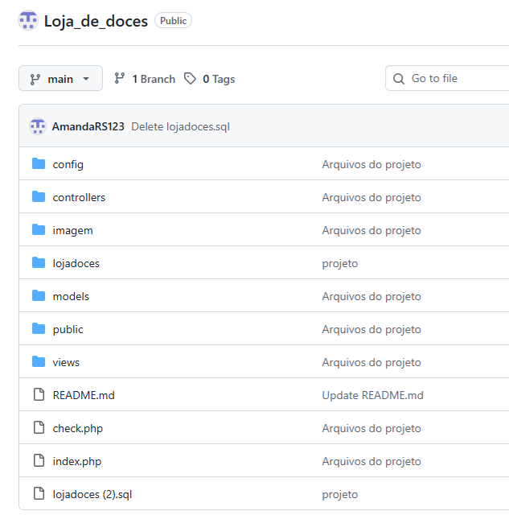
11
QUESITO 11
README.md e repositório GitHub
0,5 pt
O que o README traz
Descrição, tecnologias, como rodar, equipe e licença
├─ index.php
├─ public/
├─ imagem/
├─ sql/
├─ docs/
├─ index.php
lojadoces/
├─ config/
├─ controllers/
├─ models/
├─ views/
Versionamento
Commits frequentes e divisão por branches da equipe
Notes:
Mostre o repositório real no navegador se possível. Comente a estrutura de pastas e o que o README documenta.
7

Slide 14
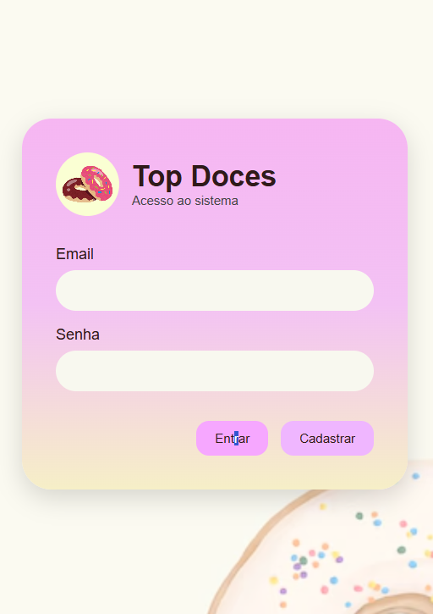
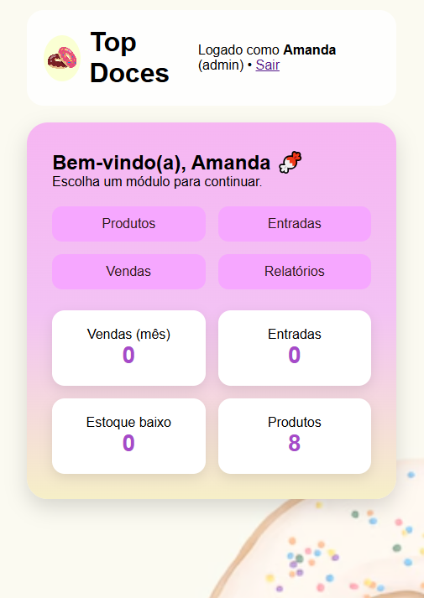
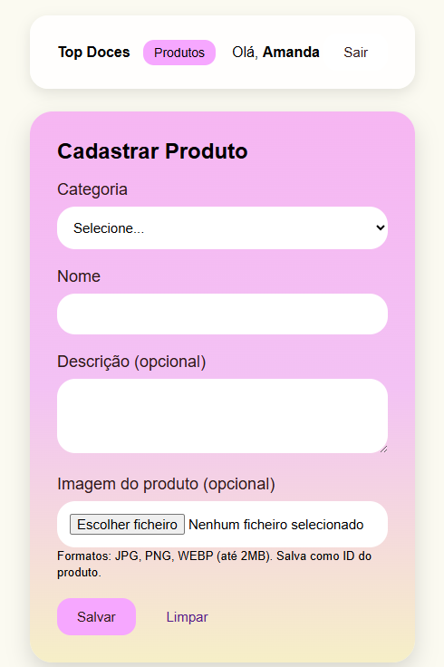
12
QUESITO 12
Manual do sistema
1
Acessar e fazer login
2
Dashboard
3
Cadastrar produtos
Notes:
Quesito de 2,0 pontos. Mostre o manual do sistema: telas reais com passo a passo de uso para o usuário final.
14

Slide 15
13
QUESITO 13 ·
Demonstração ao vivo
https://github.com/AmandaRS123/Loja_de_doces.git
Demonstração do site a seguir
Notes:
Quesito de 2,0 pontos avaliado pela postura e clareza da banca. Use este slide como base para a demonstração ao vivo do sistema.
15

Slide 16
OBRIGADO(a)
Perguntas?
Equipe Top Doces · RGI51 — 2026 · Escola Técnica 3D
REPOSITÓRIO
https://github.com/AmandaRS123/Loja_de_doces.git
CONTATO
topdoces3d@gmail.com
3D
Notes:
Agradeça a banca, reforce o aprendizado da equipe e abra para perguntas.
17

